Slide 1





KHAI THÁC VÀ ỨNG DỤNG PHƯƠNG PHÁP DẠY HỌC TÍCH HỢP KIẾN THỨC
VÀ NGÔN NGỮ (CLIL)
TRONG CHƯƠNG TRÌNH
SGK GDPT 2018
Nhóm giáo viên Tiếng Anh – Trường THPT Ngô Quyền

Slide 2

NỘI DUNG
1
Định nghĩa phương pháp CLIL
Lợi ích của phương pháp CLIL
Khung 4Cs trong CLIL
Các bước chuẩn bị để giảng dạy bài học CLIL
Thực trạng tại trường THPT Ngô Quyền
2
3
4
5

Slide 3
1. Định nghĩa phương pháp CLIL
C
L
I
L
ontent
Phương pháp học tích hợp nội dung và ngôn ngữ với mục đích giúp học sinh có thể đồng thời tiếp thu kiến thức môn học và ngôn ngữ mới một cách tự nhiên.
anguage
ntegrated
earning

Slide 4

2. Lợi ích của phương pháp CLIL
1
Phát triển khả năng tư duy toàn diện
2
Nâng cao vốn hiểu biết
3
Cởi mở, tự tin hơn
4
Nâng cao khả năng phản xạ ngôn ngữ
5
Học Tiếng Anh hiệu quả qua các hoạt động tổng kết bài học

Slide 5
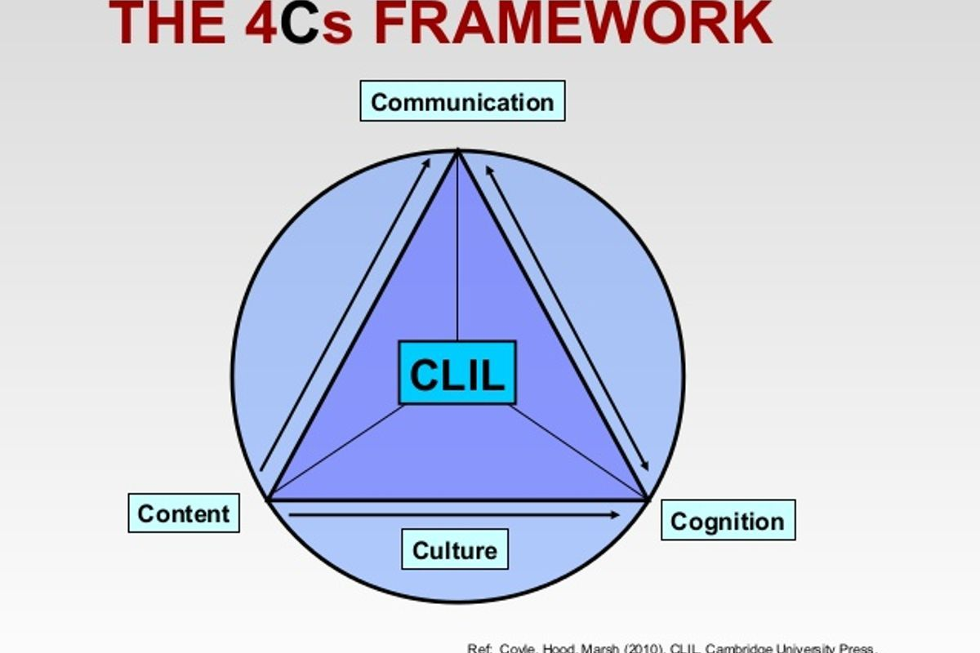
3. Khung 4Cs trong CLIL
Communication - Giao tiếp
CLIL
Content - Nội dung
Cognition - Nhận thức
Culture - Văn hóa

Slide 6

4. Các bước chuẩn bị để giảng dạy bài học CLIL
BƯỚC 7
Đánh giá và điều chỉnh
BƯỚC 6
Đánh giá kết quả học tập của học sinh
BƯỚC 5
Tích hợp ngôn ngữ và nội dung
BƯỚC 4
Thiết kế hoạt động học tập
BƯỚC 3
Tìm kiếm tài liệu
BƯỚC 2
Xác định mục tiêu học tập
BƯỚC 1
Chọn chủ đề

Slide 7
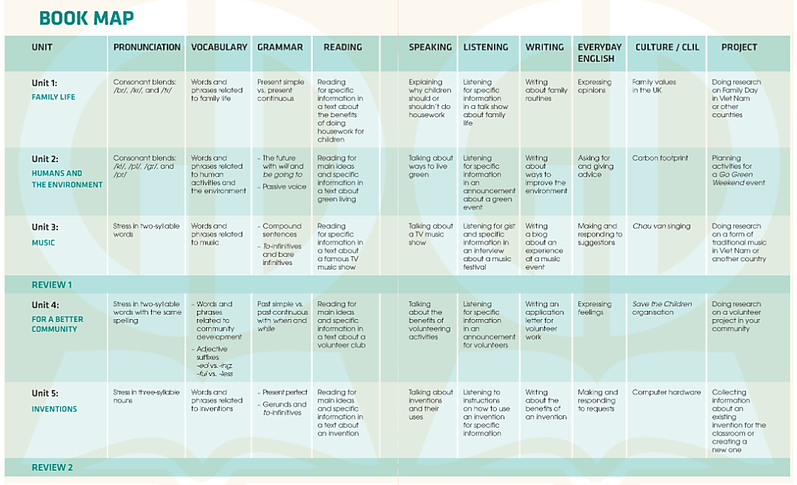
ENGLISH 10

Slide 8
ENGLISH 10

Slide 9

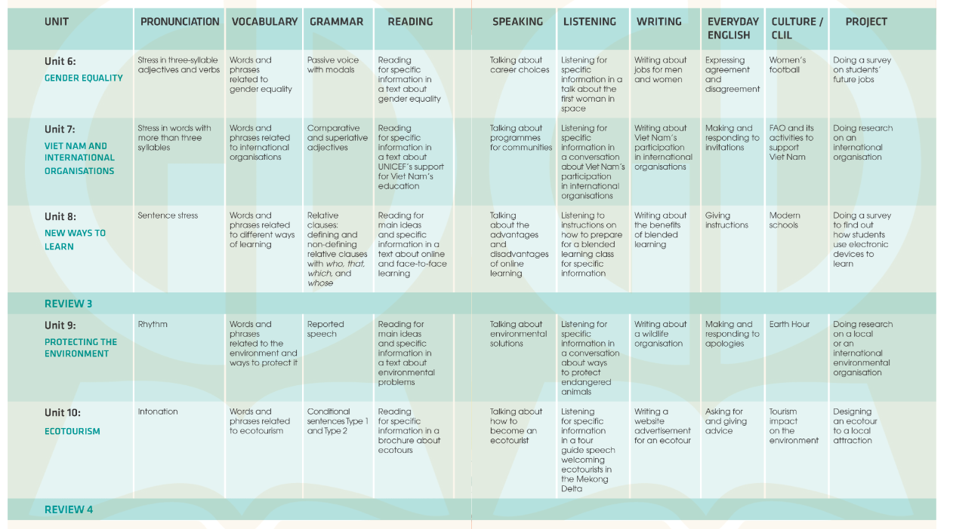
ENGLISH 10

Slide 10
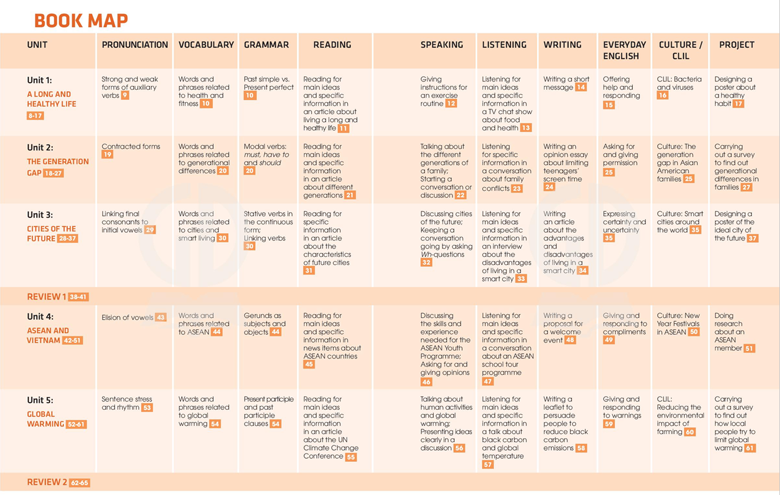
ENGLISH 11

Slide 11
ENGLISH 11

Slide 12
5. Thực trạng tại trường THPT Ngô Quyền

Slide 13
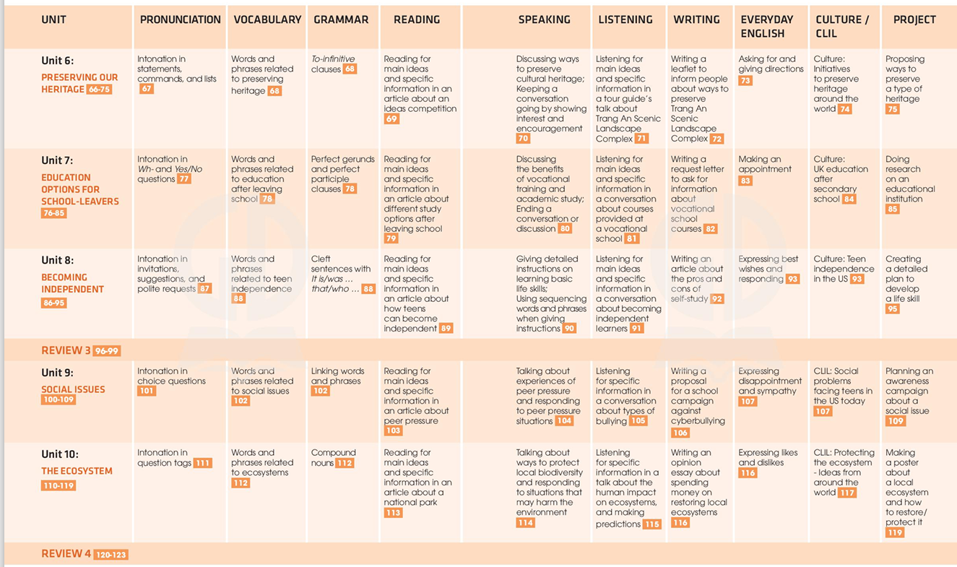
ENGLISH 11

Slide 14
5. Thực trạng tại trường THPT Ngô Quyền

Slide 15

5. Thực trạng tại trường THPT Ngô Quyền
01
KẾT QUẢ
02
KHÓ KHĂN
03
GIẢI PHÁP

Slide 16



5. Thực trạng tại trường THPT Ngô Quyền
01
KẾT QUẢ
Giáo viên và học sinh quan tâm, yêu thích, đánh giá cao hiệu quả của bài học kết hợp nội dung và ngôn ngữ
02
KHÓ KHĂN
Học sinh tăng khả năng vận dụng ngôn ngữ trong nhiều lĩnh vực mang tính thực tế.
03
GIẢI PHÁP
Học sinh tự tin hơn trong việc giao tiếp với người bản xứ.

Slide 17



5. Thực trạng tại trường THPT Ngô Quyền
01
KẾT QUẢ
Giáo viên gặp khó khăn trong việc tìm kiếm và tạo ra tài liệu giảng dạy thích hợp
02
KHÓ KHĂN
Giáo viên cần mất nhiều thời gian để chuẩn bị giáo án
03
GIẢI PHÁP
Năng lực ngôn ngữ của học sinh chưa đồng đều.

Slide 18



Giáo viên tăng cường ứng dụng công nghệ.
Giáo viên đánh giá và phản hồi liên tục
Học sinh học tập thông qua ngoại khóa và dự án
Học sinh phát triển kỹ năng tự học
5. Thực trạng tại trường THPT Ngô Quyền
01
KẾT QUẢ
Tăng cường ứng dụng công nghệ.
02
KHÓ KHĂN
Thường xuyên trao đổi chuyên môn
Học sinh học tập thông qua ngoại khóa và dự án
03
GIẢI PHÁP

Slide 19

TÀI LIỆU THAM KHẢO
[1] K. Bentley, The TKT Course CLIL Module, Cambridge University Press, 2010.
[2] Ena Harrop, Content and Language Integrated Learning (CLIL): Limitations and possibilities, Encuentro 21 (2012) 57-70.
[3] S. Pokriveakova et al, CLIL in foreign language education: e-textbook for foreign language teachers, Nitra: Constantine the Philosopher University 282 s (2015) 17-29. https://doi.org/ 10.17846/CLIL.2015.131-152.
[4] Content and Language Integrated Project (CLIP) - www.cilt.org.uk/clip/

Slide 20

THANK YOU

